Slide 1
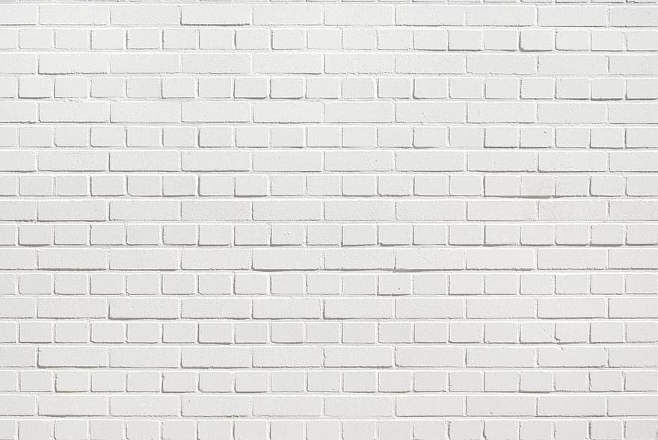
Should and Ought to

Slide 2
Модальные глаголы should и ought to используются только в одной форме настоящего времени для всех лиц. В большинстве случаев они неразличимы по смыслу и могут свободно заменять друг друга. Should и ought to выражают моральную обязанность, долг, совет, предположения, ожидания и переводятся как «должен», «следует», «следовало бы», «скорее всего».
После ought всегда употребляется инфинитив смыслового глагола с частицей to, а после should частица to не используется никогда. Они никогда не изменяются в непрямой речи.

Slide 3
Утвердительные предложения
Should и ought to часто используются в утвердительных предложениях, выражая совет, обязанность, ожидания говорящего, предположение, вероятность чего-то.
Совет:
It’s late already. You should go to bed.
Jessica ought to go home now. Her mom is worrying.
Обязанность, долг:
We should stop him! He is going to commit a crime!
I ought to help everyone who is in need.
Предположение или вероятность:
Don’t forget your coat. It should be chilly outside.
I want to go to Paris but it ought to be expensive.
Предложения, в которых после should и ought to используется совершенный инфинитив и совершенно-продолжительный инфинитив, означают, что желаемое действие не произошло.
Ann should have been studying harder last year.
They ought to have been more careful on the road.

Slide 4
Отрицательные предложения
В отрицательных предложениях с модальными глаголами should и ought to частица not присоединяется после модальных глаголов (should not и ought not to). Такие предложения переводятся как «не следует», «не стоит», «не должно быть».
You should not go outside late.
Tom ought not to be driving now. He looks really tired.
Those children shouldn’t be playing near the road.
Don’t take your coat. It oughtn’t to be cold outside.
Отрицательные конструкции с совершенным инфинитивом и совершенно-продолжительным инфинитивом (should not have, ought not to have been) выражают укор, так как произошло что-то нежелательное.
Jack shouldn’t have said that to his mother.
I oughtn’t to have been skipping my classes.

Slide 5
Вопросительные предложения
В вопросительных предложениях should и ought to стоят в начале предложения перед подлежащим или после вопросительного слова. Встречаются также отрицательные вопросы «Shouldn’t..?» и «Oughtn’t to..?», которые переводятся как «разве?», «не так ли?».
Ought we to help everyone who is in need?
Why ought Matt to do this?
Why are you here? Shouldn’t you be studying now?
Совершенный инфинитив и совершенно-продолжительный инфинитив в вопросах с should и ought to используются редко. Такие вопросы выражают сомнение в совершенных или несовершенных делах.
Should I have married Kate?
Oughtn't you to have been more careful that day?
Shouldn’t she have gone to the party?

Slide 6
Should or Ought to ?
Модальные глаголы should и ought to практически неразличимы и могут свободно заменять друг друга в предложениях. Однако, в современном английском языке чаще всего используется именно should, так как он более универсальный по значению и используется в инструкциях, поправках, советах. Ought to подчеркивает моральную обязанность, долг, зов сердца. Также should чаще используется при выражении вероятности чего-то, предположения.
I ought to marry Kate because I truly love her.
It should be difficult to live in a foreign country.

Slide 7
Should в конструкциях
Should часто используется в конструкциях после глаголов suggest (предлагать), propose (вносить предложение), recommend (рекомендовать), insist (настаивать), demand (требовать), но может опускаться без потери смысла. При согласовании времен в предложении should никогда не меняется.
Janice demands that Jack should apologize to her.
Janice demands that Jack apologizes to her.
My parents insisted that we should have dinner with them.
My parents insisted that we had dinner with them.
Should также используется в конструкциях c прилагательными important (важный), essential (необходимый), strange (странный), odd (необычный), funny (смешной), typical (типичный), natural (естественный), interesting (интересный), surprised (удивленный), surprising (удивительный) для большей выразительности предложения.
It’s strange that Paul should be rude. He is usually really polite.
It is typical that Lauren should forget to do her homework.
I was surprised that Matt should behave like that.

Slide 8
Should в конструкциях(продолжение)
Модальный глагол should может использоваться в условных предложениях с If для выражения меньшей степени уверенности в том, что может произойти. Может переводиться как «если вдруг». Иногда If может опускаться, и тогда should стоит в начале предложения (используется непрямой порядок слов).
If it should rain, can you bring in the washing from the garden?
Should it be sunny, can you hang out the washing in the garden?

Slide 9
Thank you for attention!

